Slide 1
math库的使用

Slide 2

math库概述
math库是Python提供的内置数学类函数库
math库不支持复数类型
math库一共提供了4个数学常数和44个函数。
44个函数共分为4类，包括：16个数值表示函数、8个幂对数函数、16个三角对数函数和4个高等特殊函数

Slide 3
math库概述
math库引用
import math
>>>import math >>>math.ceil(10.2) 11
from math import <函数名>
>>>from math import floor >>>floor(10.2) 10

Slide 4
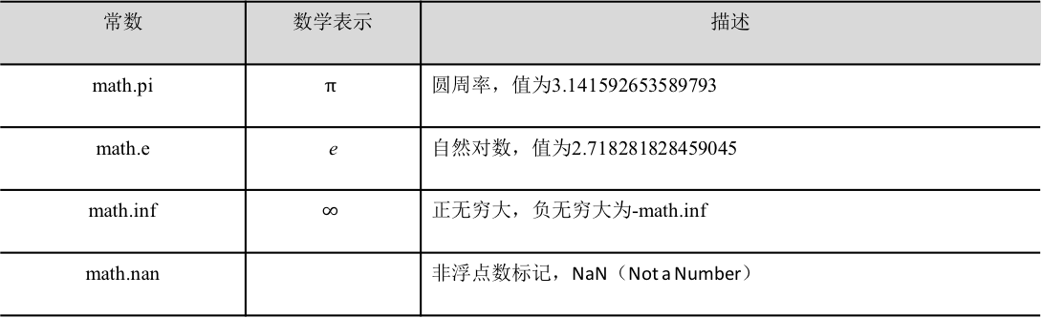
math库包括4个数学常数
常数 | 数学表示 | 描述
math.pi |  | 圆周率，值为3.141592653589793
math.e | e | 自然对数，值为2.718281828459045
math.inf |  | 正无穷大，负无穷大为-math.inf
math.nan |  | 非浮点数标记，NaN（Not a Number）

Slide 5
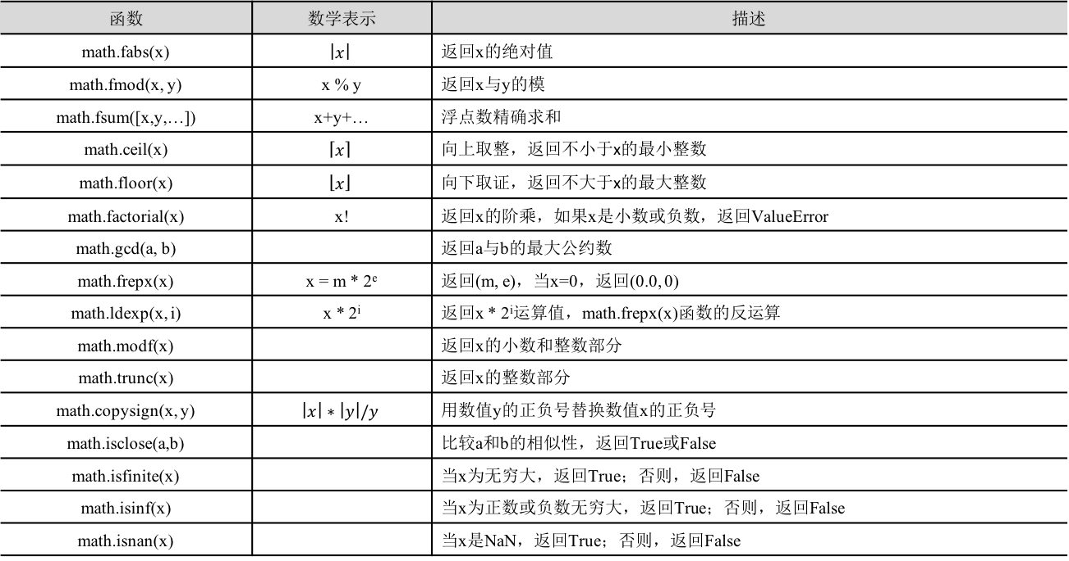
16个数值表示函数
函数 | 数学表示 | 描述
math.fabs(x) |  | 返回x的绝对值
math.fmod(x, y) | x % y | 返回x与y的模
math.fsum([x,y,…]) | x+y+… | 浮点数精确求和
math.ceil(x) |  | 向上取整，返回不小于x的最小整数
math.floor(x) |  | 向下取证，返回不大于x的最大整数
math.factorial(x) | x! | 返回x的阶乘，如果x是小数或负数，返回ValueError
math.gcd(a, b) |  | 返回a与b的最大公约数
math.frepx(x) | x = m * 2e | 返回(m, e)，当x=0，返回(0.0, 0)
math.ldexp(x, i) | x * 2^{i} | 返回x * 2^{i}运算值，math.frepx(x)函数的反运算
math.modf(x) |  | 返回x的小数和整数部分
math.trunc(x) |  | 返回x的整数部分
math.copysign(x, y) |  | 用数值y的正负号替换数值x的正负号
math.isclose(a,b) |  | 比较a和b的相似性，返回True或False
math.isfinite(x) |  | 当x为无穷大，返回True；否则，返回False
math.isinf(x) |  | 当x为正数或负数无穷大，返回True；否则，返回False
math.isnan(x) |  | 当x是NaN，返回True；否则，返回False

Slide 6
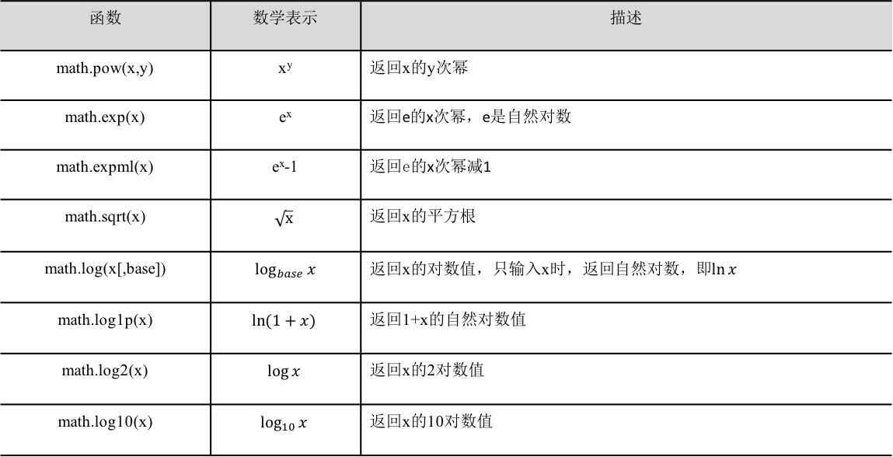
幂对数函数
函数 | 数学表示 | 描述
math.pow(x,y) | x^{y} | 返回x的y次幂
math.exp(x) | e^{x} | 返回e的x次幂，e是自然对数
math.expml(x) | e^{x}-1 | 返回e的x次幂减1
math.sqrt(x) |  | 返回x的平方根
math.log(x[,base])
math.log1p(x) |  | 返回1+x的自然对数值
math.log2(x) |  | 返回x的2对数值
math.log10(x) |  | 返回x的10对数值

Slide 7
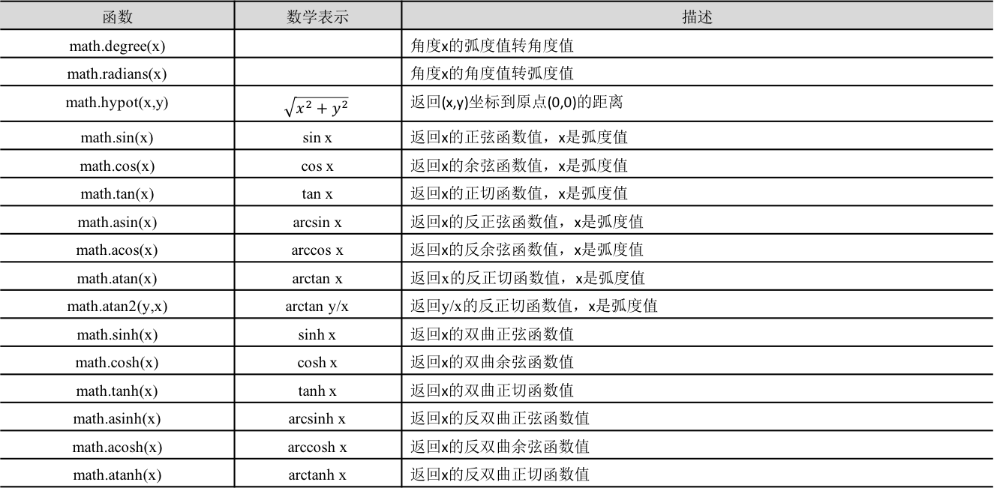
三角双曲函数
函数 | 数学表示 | 描述
math.degrees(x) |  | 角度x的弧度值转角度值
math.radians(x) |  | 角度x的角度值转弧度值
math.hypot(x,y) |  | 返回(x,y)坐标到原点(0,0)的距离
math.sin(x) | sin x | 返回x的正弦函数值，x是弧度值
math.cos(x) | cos x | 返回x的余弦函数值，x是弧度值
math.tan(x) | tan x | 返回x的正切函数值，x是弧度值
math.asin(x) | arcsin x | 返回x的反正弦函数值，x是弧度值
math.acos(x) | arccos x | 返回x的反余弦函数值，x是弧度值
math.atan(x) | arctan x | 返回x的反正切函数值，x是弧度值
math.atan2(y,x) | arctan y/x | 返回y/x的反正切函数值，x是弧度值
math.sinh(x) | sinh x | 返回x的双曲正弦函数值
math.cosh(x) | cosh x | 返回x的双曲余弦函数值
math.tanh(x) | tanh x | 返回x的双曲正切函数值
math.asinh(x) | arcsinh x | 返回x的反双曲正弦函数值
math.acosh(x) | arccosh x | 返回x的反双曲余弦函数值
math.atanh(x) | arctanh x | 返回x的反双曲正切函数值

Slide 8
random库的使用

Slide 9
random库概述
随机数在计算机应用中十分常见，Python内置的random库主要用于产生各种分布的伪随机数序列。random库采用梅森旋转算法（Mersenne twister）生成伪随机数序列，可用于除随机性要求更高的加解密算法外的大多数工程应用。
使用random库主要目的是生成随机数，因此只需要查阅该库的随机数生成函数，找到符合使用场景的函数使用即可。这个库提供了不同类型的随机数函数，所有函数都是基于最基本的random.random()函数扩展而来。

Slide 10
random库解析
函数 | 描述
seed(a=None) | 初始化随机数种子，默认值为当前系统时间
random() | 生成一个[0.0, 1.0)之间的随机小数
randint(a, b) | 生成一个[a,b]之间的整数
getrandbits(k) | 生成一个k比特长度的随机整数
randrange(start, stop[, step]) | 生成一个[start, stop)之间以step为步数的随机整数
uniform(a, b) | 生成一个[a, b]之间的随机小数
choice(seq) | 从序列类型(例如：列表)中随机返回一个元素
shuffle(seq) | 将序列类型中元素随机排列，返回打乱后的序列
sample(pop, k) | 从pop类型中随机选取k个元素，以列表类型返回

Slide 11
random库解析
>>>from random import * >>>random() 0.2922089114412476 >>>uniform(1,10) 1.5913082783598524 >>>uniform(1,20) 7 >>>randrange(0,100,4) #从0开始到100以4递增的元素中随机返回 96 >>>choice(range(100)) 97 >>>ls = list(range(10)) >>>print(ls) [0, 1, 2, 3, 4, 5, 6, 7, 8, 9] >>>shuffle(ls) >>>print(ls) [5,8,4,7,6,9,3,0,2,10, 1, 2, 3, 4, 5, 6, 7, 8, 9]
对random库的引用方法，采用下面两种方式实现：
import random 或 from random import *

Slide 12
random库解析
生成随机数之前可以通过seed()函数指定随机数种子，随机种子一般是一个整数，只要种子相同，每次生成的随机数序列也相同。这种情况便于测试和同步数据
>>>seed(125) # 随机种子赋值125 >>>"{}.{}.{}".format(randint(1,10),randint(1,10),randint(1,10)) '4.4.10' >>>"{}.{}.{}".format(randint(1,10),randint(1,10),randint(1,10)) '5.10.3' >>>seed(125) # 再次给随机种子赋值125 >>>"{}.{}.{}".format(randint(1,10),randint(1,10),randint(1,10)) '4.4.10'

